Slide 1
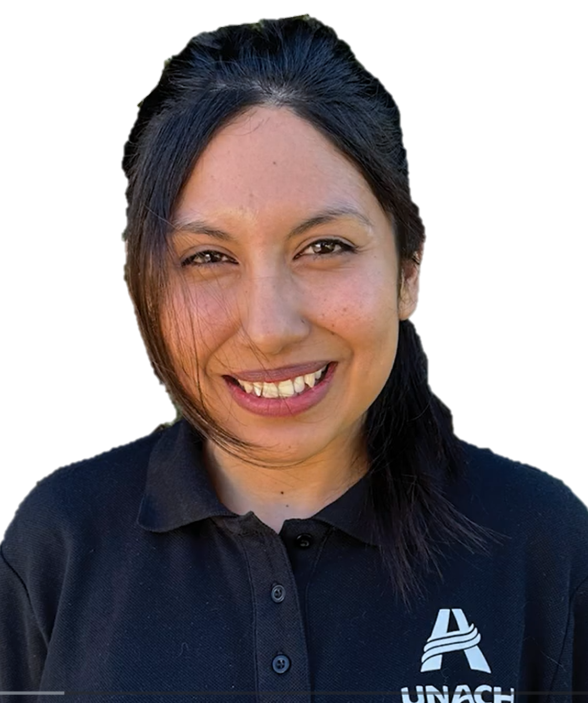
கட்டி குணமாக ஜெபித்தல்
நவம்பர் 15, வாரம் 7
சிலி
மரியா

Slide 2
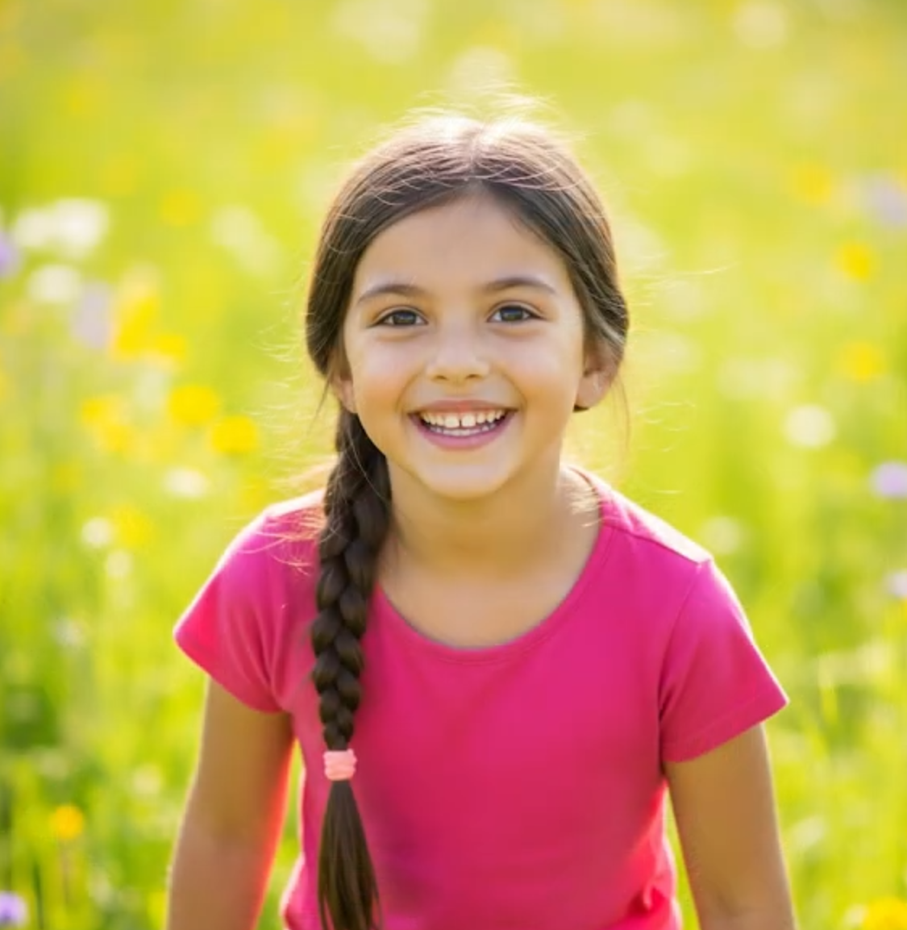
1
சிலியில் பக்திமிக்க ஒரு கிறிஸ்தவக் குடும்பத்தில் வளர்ந்தவள் மரியா. திருச்சபை விழாக்களை தவறாமல் கொண்டாடுவார்கள். பிறகு, அவளது 5 வயது தங்கையான ஏஞ்சலுக்கு கல்லீரலில் ஒரு பெரிய கட்டி இருந்ததாக தெரிய வந்த பிறகுதான், தேவனை நோக்கி ஜெபிக்க ஆரம்பித்தார்கள்.
“தேவனே என் தங்கையின் உயிரைக் காப்பாற்றும்” என்று மரியா ஜெபித்தாள். மரியாவுக்கு 21 வயது, மூன்று சகோதரிகளில் அவள்தான் மூத்தவள். ஏஞ்சல் கடைசி தங்கை.
ஏஞ்சலின் ஆசிரியைக்கு அந்தச் செய்தி தெரிய வந்தபோது அவரும் ஜெபித்தார். தன் சபையாரிடம் ஏஞ்சலுக்காக ஜெபிக்கச் சொன்னார். அவர் ஒரு செவந்த்-டே அட்வென்ட்டிஸ்ட் போதகருடைய மனைவி.
தன் தங்கைக்காக அவர்கள் ஜெபித்ததைப் பார்த்தபோது மரியாவின் இருதயம் தொடப்பட்டது. தங்களுக்கு யாரென்றே தெரியாத ஒரு சிறுமிக்காக அவர்கள் ஏன் ஜெபிக்கவேண்டும் என்று நினைத்தாள்.

Slide 3
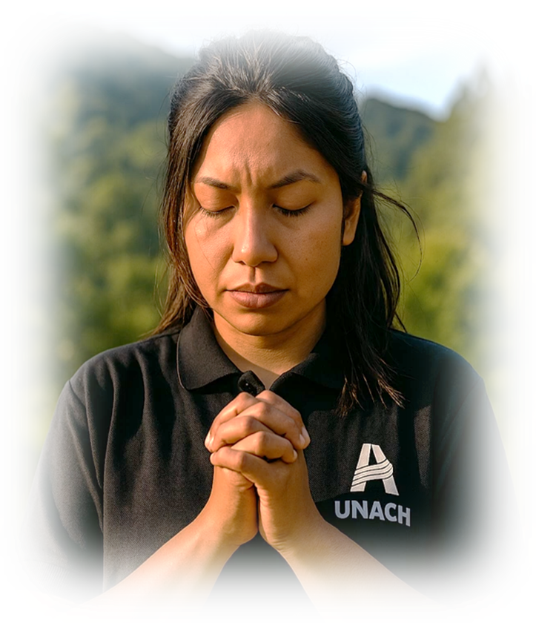
2
ஏஞ்சலுக்கு அறுவைசிகிச்சை செய்கிற நாள் வந்தபோது, மரியா அதிக தீவிரமாக ஜெபித்தாள். ஏஞ்சலுக்குக் குணமானால் தான் அட்வென்ட்டிஸ்ட் சபைக்குச் செல்வதாக பொருத்தனை பண்ணினாள். அறுவைசிகிச்சை வெற்றிகரமாக முடிந்தது. ஒரு மாதம் மருத்துவமனையில் இருந்தபிறகு, ஏஞ்சல் குணமடைந்தாள்.
அவள் வீடு திரும்பியபிறகு, ஏஞ்சலின் ஆசிரியையும் அவரது கணவரான போதகரும் ஏஞ்சலின் குடும்பத்தினரை தொடர்ந்து சந்திக்க ஆரம்பித்தார்கள். வீட்டிற்குச் சென்றதும் அவர்களைக் கட்டி அரவணைப்பார்கள், அவர்களுடைய சுகம்பற்றி விசாரிப்பார்கள். அவர்களுடைய வாழ்க்கையில் உண்மையான அக்கறையை வெளிப்படுத்தினார்கள், அடிக்கடி அவர்களைச் சந்தித்தார்கள்.
மரியாவுக்கு, அந்தப் போதகரும் அவரது மனைவியும் தேவதை கதைகளில் வருகிற தம்பதியர் போலவே தெரிந்தார்கள். அன்பான தம்பதியரை இதுவரை அவள் பார்த்ததே இல்லை,

Slide 4
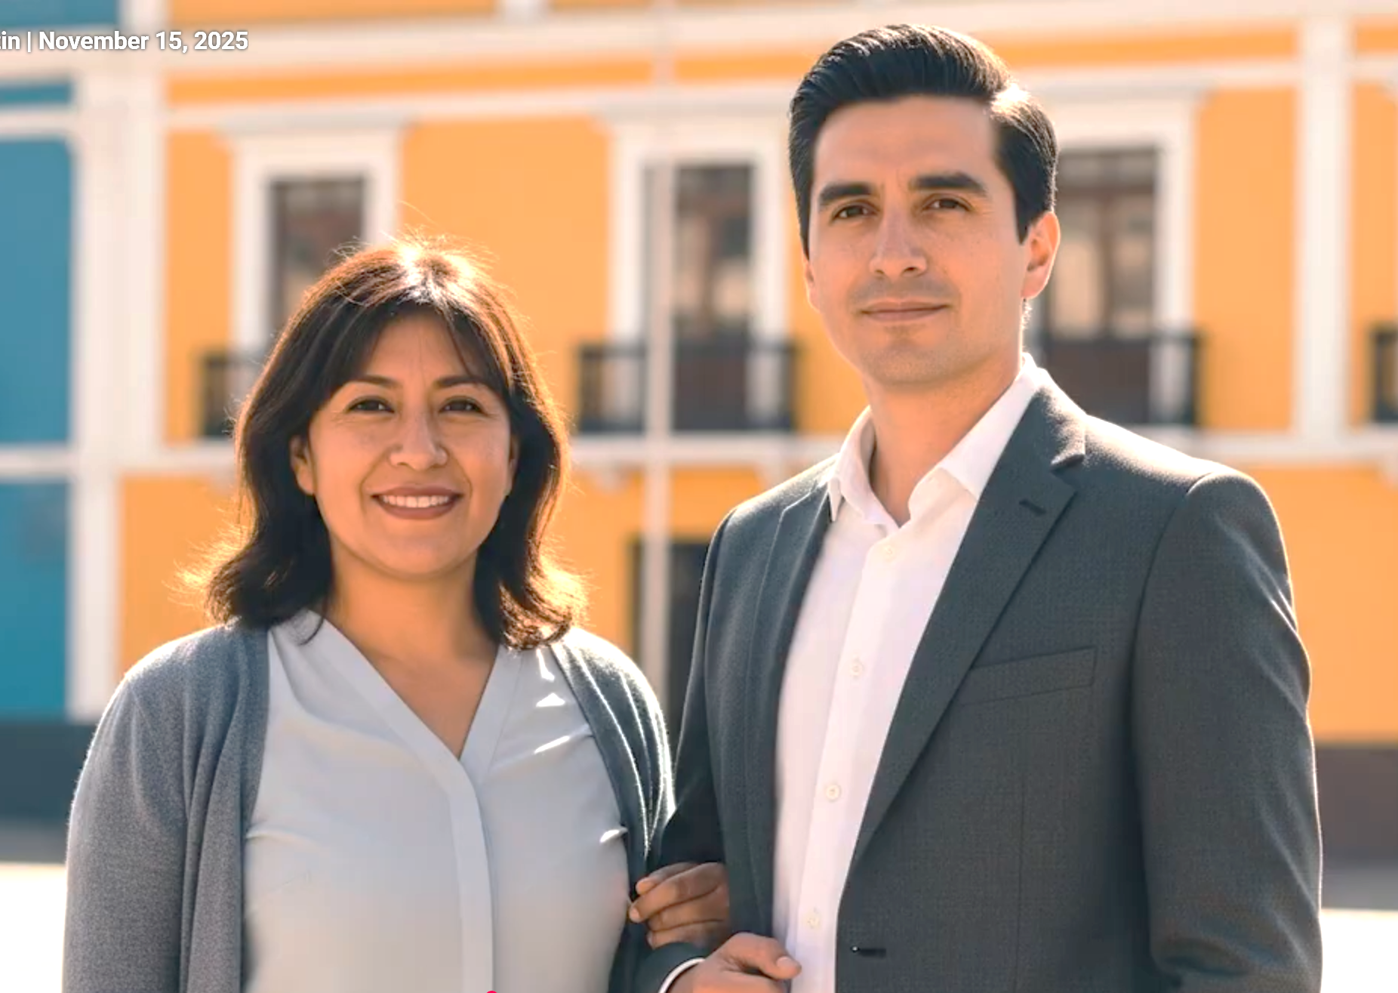
3
இயேசுவின் அன்பை ஒரு புதிய வெளிச்சத்தில் கண்டுகொண்டாள். இரண்டு வருடங்கள் கழித்து, அவளும் அவளது குடும்பத்தினரும் இயேசுவுக்கு தங்களை ஒப்புக்கொடுத்து, ஞானஸ்நானம் பெற்றார்கள்.
கிறிஸ்து இந்தப் பூமியில் ஊழியம் செய்தபோது பின்பற்றின அதே வழிமுறையில் அந்தக் குடும்பத்தினரும் கிறிஸ்துவண்டையில் வழிநடத்தப்பட்டார்கள். ‘கிறிஸ்துவின் வழி முறைமட்டுமே மக்களை அணுகுவதில் உண்மையான வெற்றியைக் கொடுக்கும். இரட்சகர் மக்களின் நன்மைகளை விரும்பினவராக அவர்களுடன் இடைப்பட்டார். அவர்கள்மீது பரிவுகாட்டினார், அவர்களுடைய தேவைகளைச் சந்தித்தார், அவர்களுடைய நம்பிக்கைக்குப் பாத்திரமானார். பிறகு அவர்களிடம், “என்னைப் பின்பற்றுங்கள்” என்று அழைத்தார்.’ சுகமாக்கும் ஊழியம், பக். 73.
பலமாதங்களாக அந்தப் போதகரும் அவரது மனைவியும் கிறிஸ்துவின் வழிமுறையையே பின்பற்றினார்கள்:

Slide 5
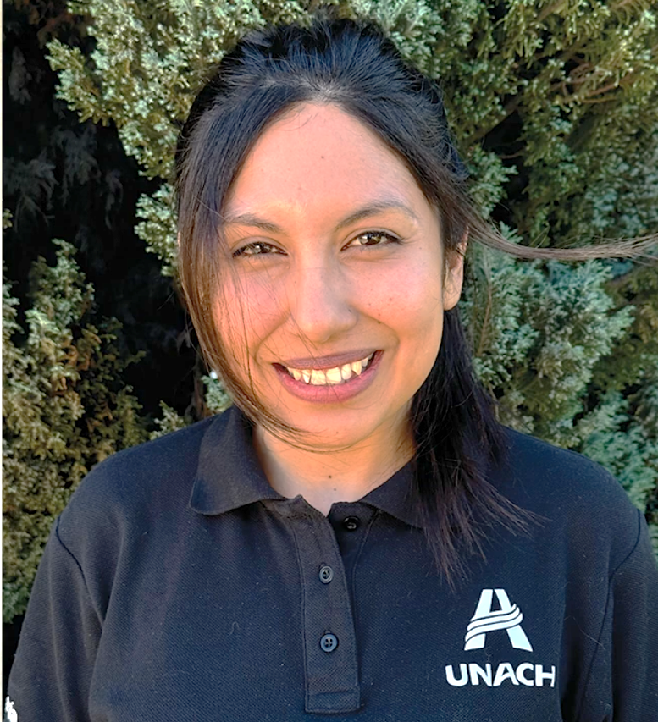
4
அந்தக் குடும்பத்தினருடன் நேரம் செலவிட்டார்கள், அவர்கள் சுகமாக வாழவேண்டுமென ஆசைப்பட்டார்கள், அந்தக் குடும்பத்தினர் இயேசுவைப்பற்றி அறிந்துகொள்ள ஆசைப்படுகிற வரையிலும் அவர்களுக்கு உதவி செய்தார்கள்.
இன்று மரியாவுக்கு 35 வயது, சிலியில் உள்ள செவந்த்-டே அட்வென்ட்டிஸ்ட் பல்கலைக்கழகத்தில் ஆசிரியையாகவும் ஆலோசகராகவும் பணியாற்றுகிறார்.
தான் செல்கிற இடங்களில் எல்லாம் தேவன் தன் விதத்தையும், ஒரு போதகர் மற்றும் அவரது மனைவியின் நிபந்தனையற்ற அன்பால் இயேசுவைக் கண்டுகொண்ட விதத்தையும் சாட்சியாகச் சொல்கிறார். அட்வென்ட்டிஸ்ட் தன்னார்வ சேவை இயக்கத்தில் சேர்ந்து, ஈகுவடாரில் ஒரு வருடம் ஊழிய ஆசிரியையாகப் பணியாற்றியுமிருக்கிறார்.
“நான் இயேசுவைச் சந்தித்த பிறகு, என்னுடைய வாழ்க்கையில் அடுத்தடுத்து அற்புதங்கள்தாம் நடந்திருக்கின்றன” என்றார்.

Slide 6
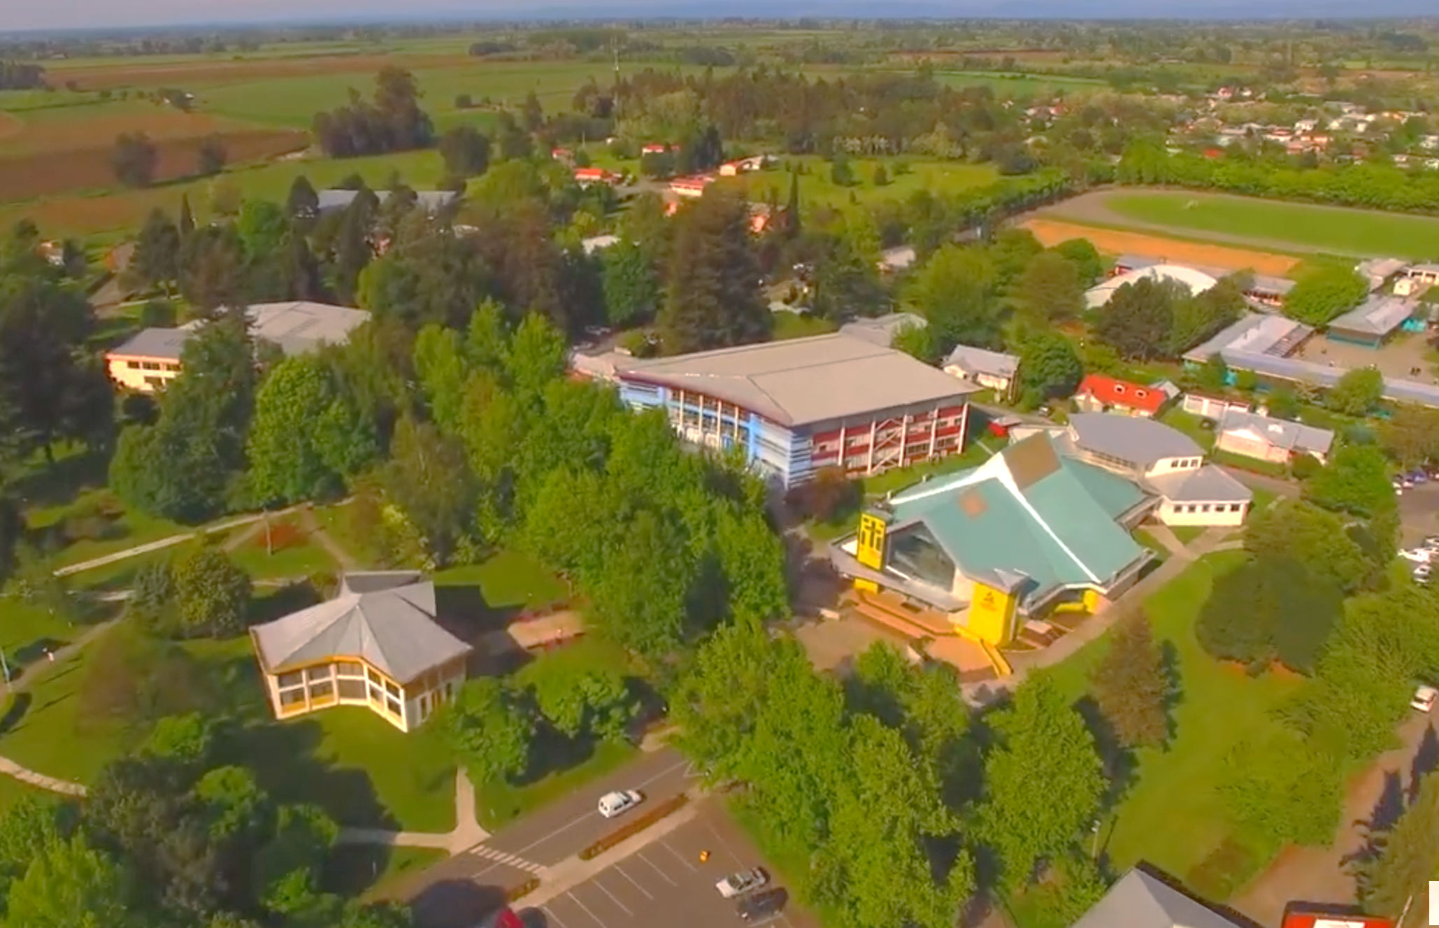
5
இந்தக் காலாண்டின் பதின்மூன்றாம் வாரக் காணிக்கையின் ஒரு பகுதி, மரியா வேலைசெய்து வருகிற சிலி அட்வென்ட்டிஸ்ட் பல்கலைக்கழகத்தில் இரண்டு திட்டங்களுக்காகப் பயன்படப் போகிறது. ஒரு திட்டம், மேலும் 50 மாணவர்கள் தங்குவதற்கு வசதியாக ஒரு கட்டிடம் கட்டுவதாகும். தற்சமயம், அந்தப் பல்கலைக்கழகத்தில் 3000 மாணவர்கள் படிக்கிறார்கள், அவர்களில் பலர் அட்வென்ட்டிஸ்டுகள் கிடையாது, மேலும், அவர்கள் பல்கலைக்கழக வளாகத்திற்கு வெளியே தங்கியிருக்கிறார்கள். புதிதாகக் கட்டப்படப்போகிற விடுதி எல்லா மாணவர்களுக்கும் உதவியாக இருக்கும்; குறிப்பாக, தூர இடங்களிலிருந்து வந்துள்ள, படித்து முடித்து அட்வென்ட்டிஸ்ட் பள்ளிகளிலும் சபைகளிலும் வேலைசெய்யப்போகிற அட்வென்ட்டிஸ்ட் மாணவர்களுக்கு உதவியாக இருக்கும்.

Slide 7
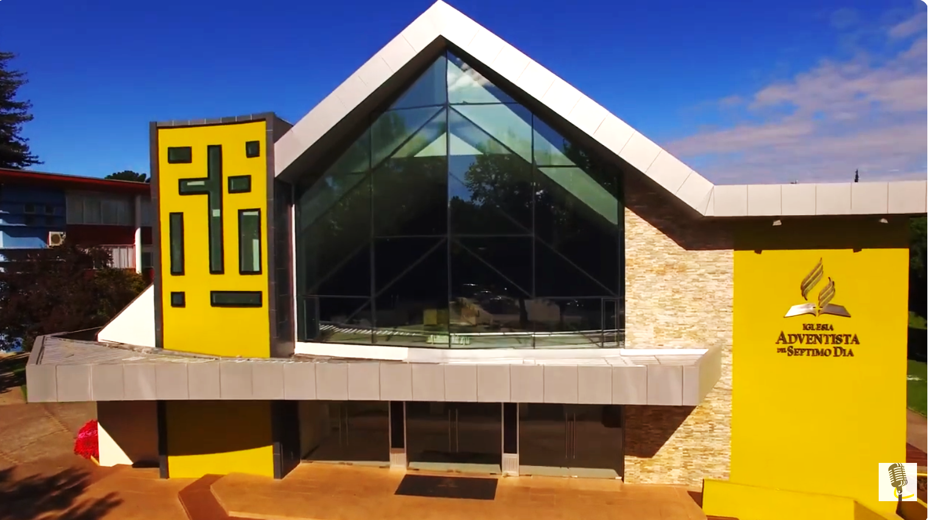
6
இரண்டாவது திட்டம், அந்தப் கலைக்கழகத்தில் அட்வென்டிஸ்ட் தன்னார்வ சேவை மையம் ஆரம்பிப்பதாகும்; அதன்மூலமாக ஒவ்வொரு வருடமும் உலகின் வெவ்வேறு பகுதிகளுக்கு 30 ஊழியர்களை அனுப்பிவைக்க முடியும். மாணவர்களை அந்த ஊழியத்திற்காகப் பயிற்றுவிக்க 5 வகுப்பறைகளும், 250 பேர் அமரக்கூடிய வசதியுடன் ஒரு அரங்கமும் கட்டப்படப் போகிறது. இந்த இரண்டு திட்டங்களுக்கும் உதாரத்துவமாகக் கொடுக்கப்போவதற்காக நன்றி.
அடுத்த வாரம், அட்வென்ட்டிஸ்ட் தன்னார்வ சேவையில் தனக்கு ஏற்பட்ட அனுபவம்பற்றி மரியா பகிர்ந்துகொள்வதைக் கேளுங்கள்.

